Slide 1
NURLANISH DOZALARINING TAQSIMOTI
TF 2301 guruh talabalari
Asrorova Sarvinoz va Abdusamatova Marjona

Slide 2
REJA:
1.NURLANISH DOZASI VA UNING O'LCHOV BIRLIKLARI
2.NURLANISH DOZALARINING TAQSIMOTI
3.NURLANISH DOZALARINING TAQSIMOTIGA TA’SIR ETUVCHI QO'SHIMCHA OMILLAR
4.XULOSA

Slide 3
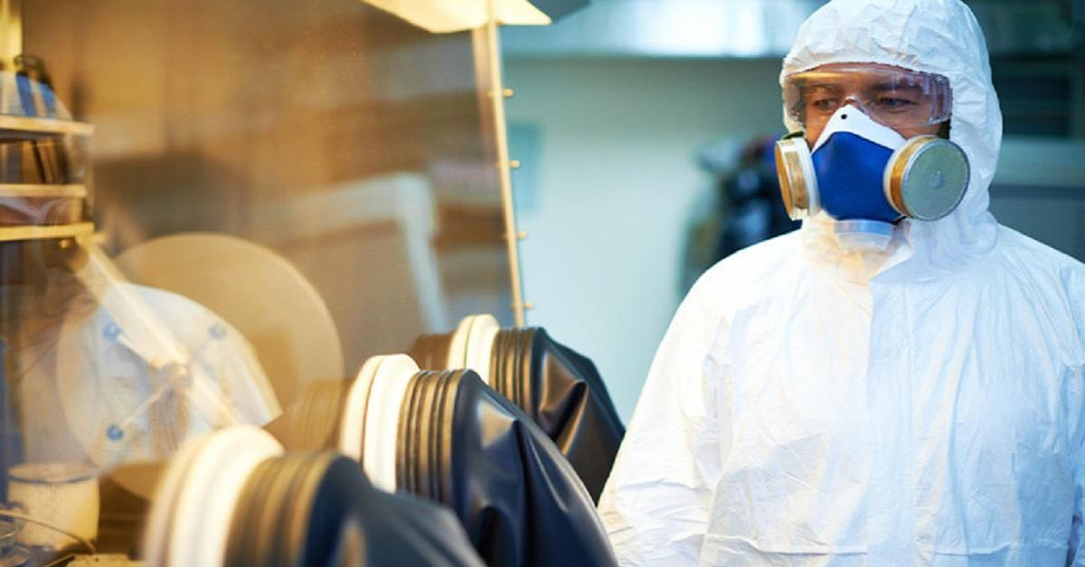
Nurlanish bu zarracha yoki elektromagnit to‘lqinlar shaklida tarqaluvchi energiya hisoblanadi. Nurlanish manbalari ikki turga bo‘linadi: tabiiy va sun’iy. Tabiiy manbalar orasida quyosh, kosmik nurlanish va yer po‘stidagi radioaktiv elementlar mavjud. Sun’iy manbalar esa asosan tibbiy tekshiruvlar, yadroviy texnologiyalar va sanoatda qo‘llaniladi. Inson hayotida radiatsiya xavfsizligi katta ahamiyatga ega bo‘lib, bu borada dozalarning qanday taqsimlanishini bilish juda muhim.

Slide 4
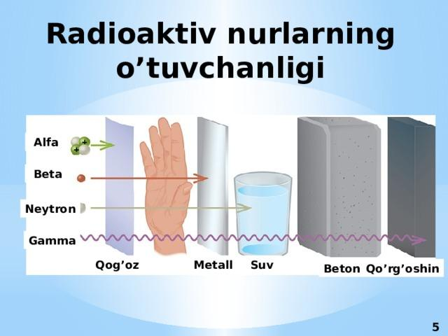
NURLANISH TURLARI
- Ionlashtiruvchi nurlanish: alfa, beta, gamma, rentgen, neytronlar.
- Ionlashtirmaydigan nurlanish: infraqizil, ultrabinafsha, radio va mikroto‘lqinlar.
Gamma chuqur kiradi, alfa qog‘oz bilan to‘xtaydi.

Slide 5
ABSORBSIYALANGAN DOZA
Absorbsiyalangan doza—nurlanishdan modda tomonidan yutilgan energiyaning o‘lchovidir. 1 gray (Gy) = 1 kg modda uchun 1 joule energiya. Tibbiyotda ko‘p hollarda milligray (mGy) ishlatiladi.

Slide 6
EKVIVALENT VA EFFEKTIV DOZA
- Ekvivalent doza (Sv): biologik zarar hisobga olinadi.
- Effektiv doza: organlarning sezgirligini hisoblaydi.
Bu ko‘rsatkichlar xavfsizlik me’yorlarini aniqlashda asosiy rol o‘ynaydi.

Slide 7
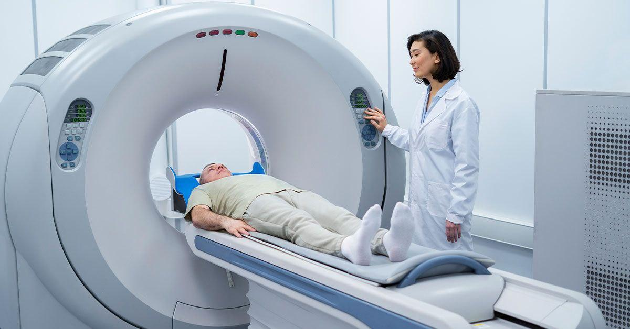
DOZALAR TAQSIMOTI
Nurlanish dozalari joylashuv, manba kuchi, muddat va himoya darajasiga qarab turlicha taqsimlanadi.
- Rentgen: ~0.01–0.1 mSv.
- KT: ~2–10 mSv.
- Yadro sanoati ishchilari: limit 20 mSv/yil.

Slide 8
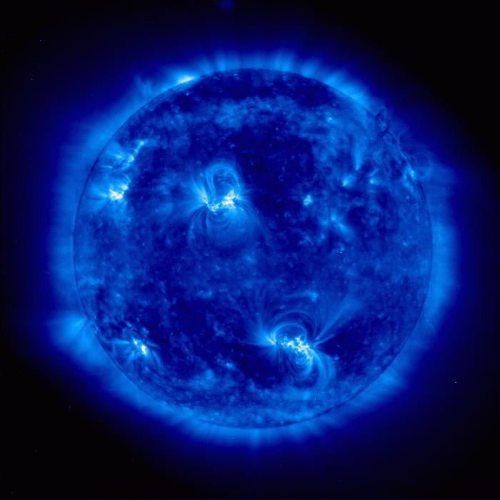
TANA BO‘YICHA TAQSIMLANISH
Nurlanish inson tanasiga kirganda har xil to‘qimalarga tarqalish xususiyatlari farq qiladi. Gamma butun tanadan o‘tadi, alfa faqat sirtki qatlamga ta’sir qiladi.

Slide 9
HUDUDIY TAQSIMOT
Misollar:
- Chernobil: >50 mSv/yil.
- Fukusima: yuqori ifloslanish zonalari.
Xalqaro tashkilotlar bu hududlarni monitoring qiladi.

Slide 10
TABIIY MANBALAR
Dunyo bo‘yicha odamlar yilda o‘rtacha 2.4 mSv tabiiy radiatsiya oladi:
- Kosmik (~0.4 mSv/yil)
- Yer (~0.5 mSv/yil)
- Radon (~1.2 mSv/yil)

Slide 11
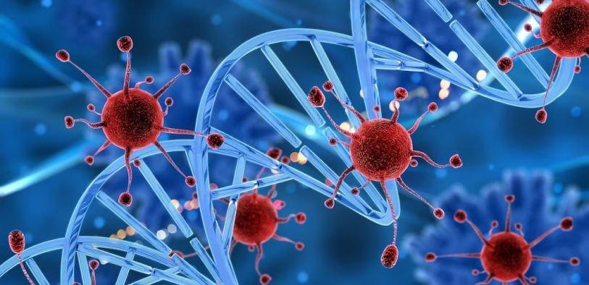
NURLANISH XAVFI
- Past dozalar: uzoq muddatli ta’sir (saraton).
- Yuqori dozalar: radiatsion kasalliklar.
Masalan, 1000 mSv yuqori xavf tug‘diradi.

Slide 12
NAZORAT VA XAVFSIZLIK
Radiatsiya xavfsizligini ta’minlash uchun:
- Me’yorlar belgilangan
- Himoya vositalari
- Xavfsizlik belgilarini joylashtirish
- Ish vaqtini cheklash

Slide 13
ATOM RAQAMI:YUQORI ATOM RAQAMIGA EGA BO’LGAN MATERIALLAR (MASALAN,SUYAK TO’QIMASI) PAST ATOM RAQAMIGA EGA BO’LGAN MATERIALLARGA (MASALAN,YUMSHOQ TO'QIMALAR)NISBATAN KO’PROQ NURLANISHNI YUTADI.

Slide 14
KOMPTON SOCHILISHI
FOTONLARNING TO'QIMALAR BILAN O’ZARO TA’SIRI NATIJASIDA YUZAGA KELADI VA NURLANISHLARNING YO'NALISHINI O'ZGARTIRADI,BU ESA DOZANING TAQSIMOTIGA TA’SIR QILADI.

Slide 15
MAGNIT MAYDON:ZARYADLANGAN ZARRACHALARNING (MASALAN,ELEKTRONLAR,PROTONLAR,IONLAR HARAKATIGA TA’SIR QILADI VA DOZANING TAQSIMOTINI O'ZGARTIRADI.BU XUSUSIYAT PROTON VA ION TERAPIYASIDA QO'LLANILADI

Slide 16
XULOSA
Nurlanish hayotimizda mavjud va uni to‘g‘ri boshqarish sog‘lig‘imiz xavfsizligini ta’minlaydi. Dozalarning o‘lchovi, taqsimoti va nazorati juda muhim.Nurlanish dozalari va ularning taqsimoti bo'yicha o'tkazilgan tahlillar shuni ko'rsatadiki inson organizmiga ta’sir etuvchi ionlovchi nurlanish manbalari turlicha bo’lib,ularning organizmga yetkazadigan zarari dozaning miqdori va taqsimotiga bog'liqdir.

Slide 17
FOYDALANILGAN ADABIYOTLAR
1. MAVZUGA OID MAQOLALAR: "NURLANISH DOZALARI VA INSON ORGANIZMIGA TA’SIRI", O‘ZBEKISTON SOG‘LIQNI SAQLASH VAZIRLIGI AXBOROT BYULLETENI, 2022.
2. WIKIPEDIA: “RADIATSION DOZA” MAQOLASI (OZBEKCHA, INGLIZCHA VERSIYALARI), HTTPS://UZ.WIKIPEDIA.ORG
3. Normurodov A.A. “Tibbiy fizikadan amaliy mashg‘ulotlar”, Toshkent tibbiyot akademiyasi, 2021.
4. To‘xtayev R.X., O‘ralova M.O. “Yadro fizikasi asoslari”, Toshkent: Fan, 2015.
5. Chatgpt

Slide 18
E'TIBORINGIZ UCHUN RAHMAT!

